Slide 1


Agencia Estatal de Investigación
Domènec Espriu
51th International Meeting on Fundamental Physics
13 septiembre 2024

Slide 2
Convocatorias
Evolución del presupuesto
Nuevas iniciativas
Plan AGILIZA
Programas europeos e internacionales
Plan FORTALECE

Slide 3

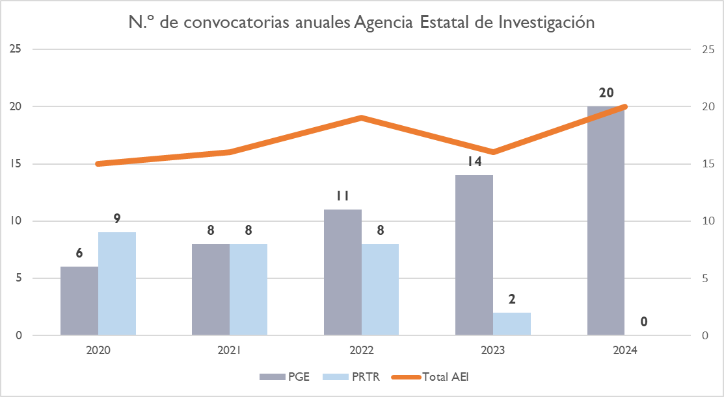
CONVOCATORIAS AEI

Slide 4
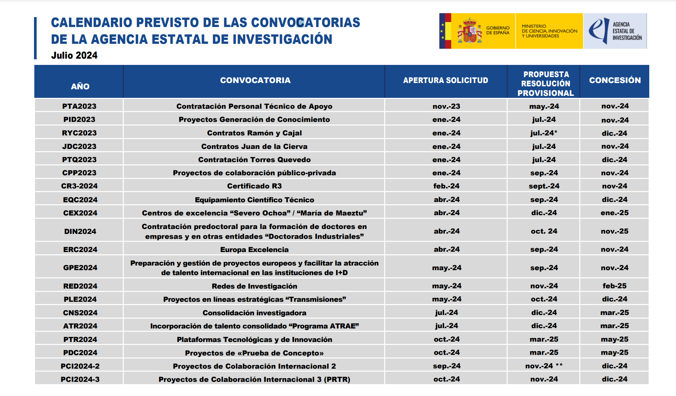
PLANIFICACIÓN CALENDARIO

Slide 5
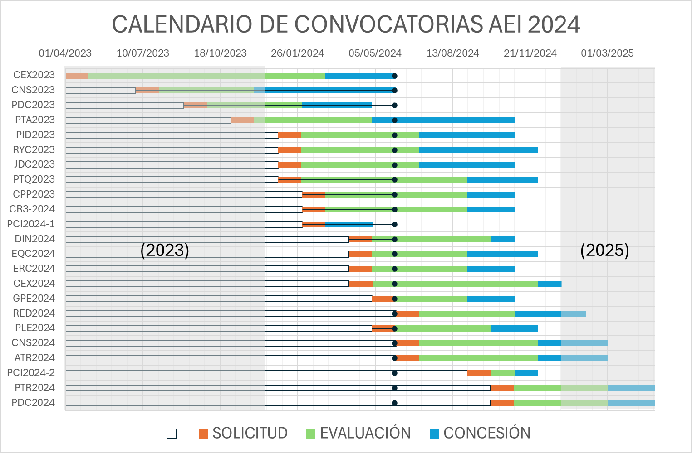
PLANIFICACIÓN CALENDARIO

Slide 6
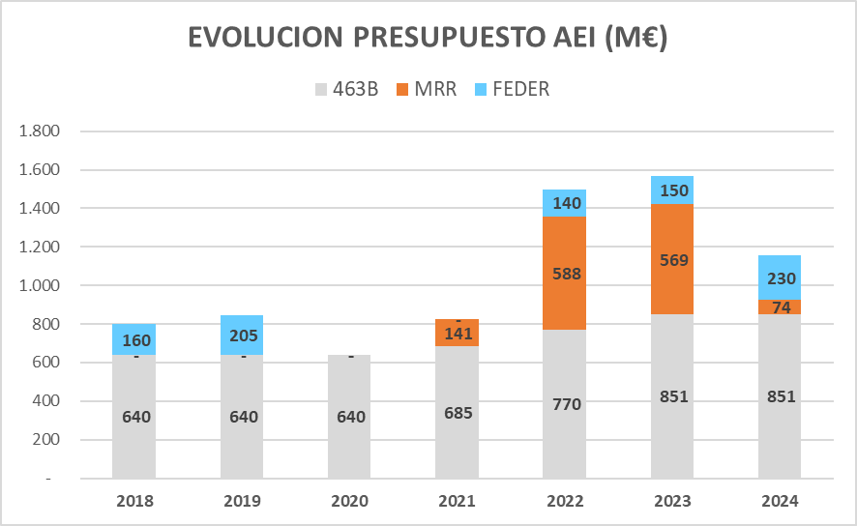
PRESUPUESTO REAL 2024

Slide 7
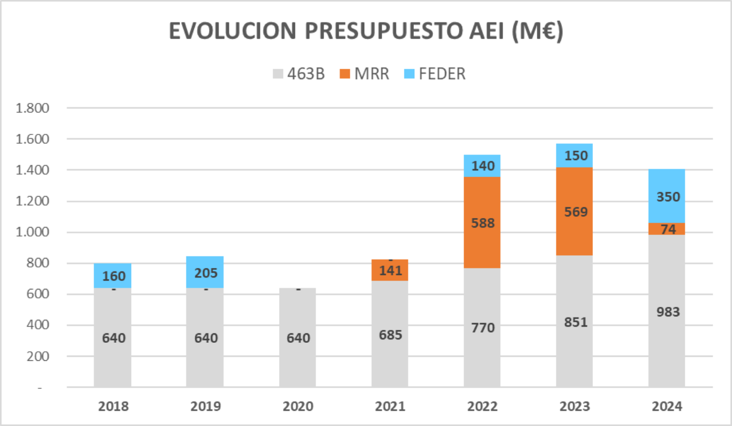
PREVISION 2024

Slide 8
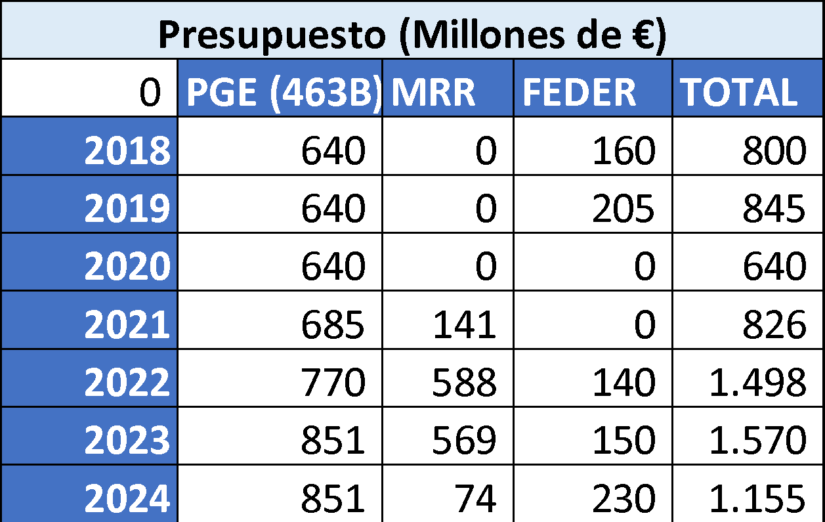
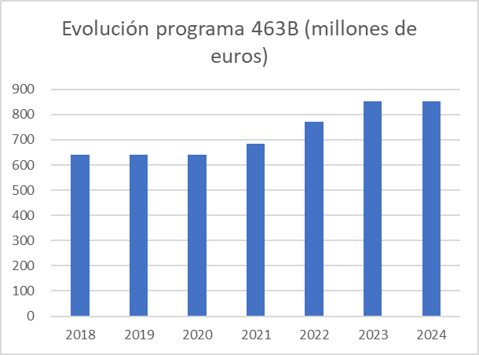
PRESUPUESTO

Slide 9
PREVISION CONTRATO DE GESTION

Slide 10


NUEVAS INICIATIVAS
Plan AGILIZA
Planificación cuadrienal y nueva propuesta de contrato de gestión
Propuesta Programa FORTALECE
Uso de IA – implentación de nuevas herramientas
Puesta en marcha de la iniciativa WEAVE tras plan piloto con la DFG
Ampliación de acuerdos con NSF y DOE
Nuevos MoU con agencias WEAVE y LAC +
China y Taiwan
Propuesta ENTRELAZAR

Slide 11
PLAN AGILIZA
Plan Simplificación cargas burocráticas del MICIU
Plan de simplificación interno y externo
Mejora de procesos internos
  Capacidades informáticas
  Reflexión en la AEI
  Uso de IA
Facilidad hacia beneficiarios
  Menos burocracia
  Más comunicación y proximidad
Plan Agiliza
Confianza en el sistema
Tribunal de Cuentas
Ley de la Ciencia la Tecnología y la Innovación
Profunda reflexión en la AEI para un plan práctico y realista con actuaciones ya implementadas y resultados visibles

Slide 12
PLAN AGILIZA
3 ejes
Simplificación de los procesos de justificación y seguimiento ✓
Optimización de los procesos de convocatoria, evaluación y concesión
Refuerzo de la comunicación
y concesio
Instrucciones generales
  Actualización plantillas
  Mejora del lenguaje
Seguimiento y justificación económica
  Aceptación del gasto
  Indemnizaciones por razón de servicio…
Seguimiento y justificación científica
  Cambios de titular e IPs
  Renuncias
  …

Slide 13
Seguimiento y justificación de las ayudas

Slide 14
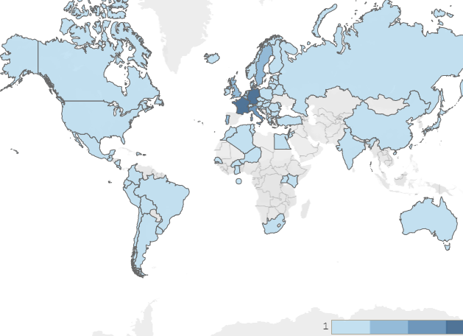
Programas europeos e internacionales (2024)
Hasta 2022, la actividad internacional de la AEI se vinculaba casi exclusivamente al Programa Marco de la UE.
50 programas europeos (P2P, partenariados, CSA)
Terceros países
  PRIMA
  EIG Concert Japan
  EIG EU-CELAC
Colaboraciones más allá de la UE
      CRCNS (NSF-NIH)
      CYTED
      En los últimos 5 años ~33 M€
      (< 5% del presupuesto)
https://www.era-learn.eu/network-information

Slide 15
Programas europeos e internacionales (2024)
      Esquema WEAVE
      2023: Bilateral con Alemania (DFG) en 3 áreas donde AEI actúa como Agencia invitada (AI)
      2024:
      AEI actúa como Agencia líder (AL) con DFG en 6 áreas
      AEI actuará como AL con FNS (CH), FNRS (B) en áreas a determiner próximamente
      Esquema Proyectos Internacionales en infraestructuras
      Espacio, misiones ESA, ESO, NASA
      Astrofísica
      Física de partículas, programas CERN
https://www.era-learn.eu/network-information

Slide 16



De dónde provienen los proyectos de colaboración bajo el esquema WEAVE
Lista de proyectos aprobados
Lista de propuestas financiables
Financiación PCI o PDI
FASE 1 bilateral
Lista de propuestas elegibles
Decisión conjunta de agencias.
Tasa de éxito mínima del 20 % (sobre solicitudes)
Solicitudes a la AGENCIA LÍDER (AL)
(Instrucción de la convocatoria según normas nacionales de AL)
Evaluación por parte de la AL. La AI asume la evaluación.
Punto clave del esquema
FASE 2 Nacional
Elegibilidad nacional por parte de los dos países
  Esquema WEAVE:
  Se trata de abrir una convocatoria nacional (bottom up) a la que se pueden presentan propuestas con grupos de otros países, con su propia financiación nacional.
Convocatoria WEAVE en los dos países.
Una agencia es líder (AL)y la otra invitada (AI)

Slide 17
Programas europeos e internacionales (2024)
      Esquema ENTRELAZAR
      (extensión del esquema WEAVE a LAC)
      2023: Conversaciones con AR, CL, CO, UY, BR y preparación de MoUs
      2024: AEI actuará como AL con BR en áreas a determinar. Posible acuerdo con CL
      Conversaciones con:
      DoE + NSF (USA)
      JST (Japon)
      NSFC (China)
      NSTC (Taiwan)
      Otras…
      La AEI es percibida como un partner fiable y relevante
      Pasar de < 5% a ~10% a medio plazo.
https://www.era-learn.eu/network-information

Slide 18
Programas europeos e internacionales (2024)
      El PEICTI 2023-2027 establece la internacionalización como una actividad transversal, presente en todas las actuaciones
      Favorecer la participación en grandes infraestructuras e instalaciones y en establecer planificaciones y/o hojas de ruta
      REDES ESTRATEGICAS
      Mayor influencia en las actividades del Pilar II y coordinacion con grupos españoles
      ANTENA EN BRUSELAS
      Estimular la participación y circulación de investigadores en el ámbito internacional
      PROGRAMA SOSTENIBLE DE INTERCAMBIO
      Participación activa en foros internacionales
https://www.era-learn.eu/network-information

